Slide 1
Optimizer
2022/08/21
양준영, 양동현, 문상원

Slide 2
Ⅰ. | Momentum
Ⅱ. | NAG
Ⅲ. | Adagrad
Ⅳ. | Adadelta
Ⅴ. | RMSProp
Ⅵ. | Nadam
Ⅵ. | Adam

Slide 3
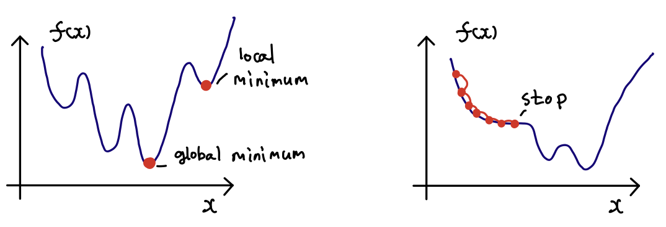
Momentum
Problem of SGD
Notes:
SGD는 기울기 값이 이전과 동일하다면 step의 길이도 동일하게 update된다. 또한, 기울기 값이 0이되는 지점에서 update가 되지않기 때문에 global이 아닌 local minima에 수렴할 수 있다.
Momentum은 빠른학습속도와 local minima를 문제를 개선하고자 SGD에 관성의 개념을 적용한것

Slide 4


Momentum
SGD
Momentum
γ=0.9
t=1, grad=0.5) Vt = + 0.5
t=2, grad= –0.3) Vt = 0.9 * 0.5 – 0.3 = + 0.15
Notes:
Vt라는 이전 이동거리와 관성계수 γ에 따른 수식을 이용하여 parameter를 update하도록 수식이 적용되었다.
α는 Learning Rate, γ은 momentum 계수 입니다.
보통 0.9로 설정하며 예시로 맨 처음 gradient()의 값이 0.5이고 두 번째 gradient 값이 -0.3이라 할 때 γ이 0.9라면 V(1)은 -0.5, V(2)는 0.9 * -0.5 +0.3 = -0.45 + 0.3 = -0.15이다. 이처럼 gradient의 방향이 변경되어도 이전 방향과 크기에 영향받아 다른 방향으로 가중치가 변경될 수 있습니다.

Slide 5
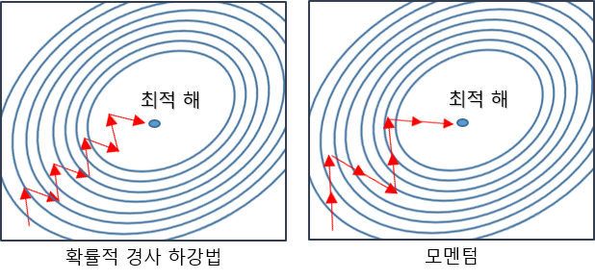
Momentum
Notes:
양(+) 방향, 음(-) 방향 순차적으로 일어나는 지그재그 현상이 줄어들고, 이전 이동 값을 고려해여 일정 비율만큼 다음 값을 결정하므로 관성의 효과를 낼 수 있다는 것을 시각적으로 표현한 자료입니다.
그러나 momentum optimizer 최적의 parameter를 관성에 의해 지나칠 수 있다는 단점이 있습니다.

Slide 6
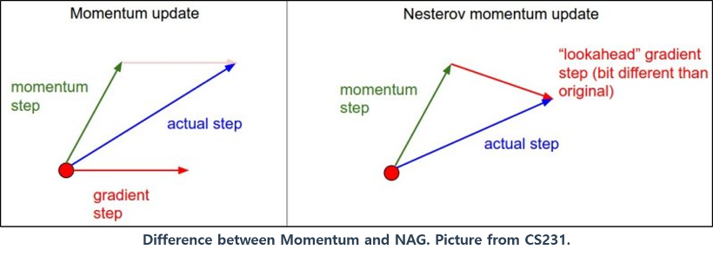
NAG
Nesterov accelerated gradient
Notes:
Momentum을 응용한 기법으로 Momentum으로 한 걸음 나아간 곳에서 계산한 기울기와 관성 방향을 더한 값을 이용하여 weight를 갱신한다.

Slide 7


NAG
Momentum
NAG
m=0.9
t=1, grad=0.5) Vt = – 0.5
t=2, grad= –0.3) Vt = 0.9 * (– 0.5) + 0.3 = – 0.15
Notes:
순서를 살펴보자면 NAG는 먼저 현재 parameter 위치로부터 현재 모멘텀 vt만큼 떨어진 위치의 gradien를 계산한다. → ∇θtJ(θt−vt)
momentum 업데이트 식을 보면 θt+1=θt−vt 이므로 ∇θtJ(θt+1) 계산하려는 시도인 것이다.
즉, 미래를 보려고 노력하는 느낌이다.
하지만 현재의 gradient를 구하기 전까지는 현재의 모멘텀을 알 수 없기 때문에 γvt−1을 vt 대신 사용해준다.
즉, ∇θtJ(θt−γvt−1)를 식에 사용한다.
다음으로 현재의 모멘텀을 계산해준다 그리고 모멘텀만큼 업데이트를 해준다.
NAG는 SGD가 관성에 의해 수렴 지점에서 요동치는 것을 방지해준다.

Slide 8




Adagrad
Ada = Adaptive
SGD
Adagrad
Notes:
학습을 진행하다보면 어떤 변수는 많이 업데이트되고, 어떤 변수는 적게 업데이트되는 것을 적지 않게 볼 수 있습니다.
그럼 모든 weight에 대해 동일한 learning rate를 적용하는 것보다 많이 업데이트된 변수는 적게, 적게 업데이트된 변수는 더 많이 업데이트할 수는 없는것이 더 효율적으로 보이며 이러한 Optimizer가 Adagrad입니다.
파라미터마다 지금까지 얼마나 업데이트됐는지 알기 위해서 Adagrad는 parameter의 이전 gradient들을 저장한다.
t 시점에서 θt,i에 대한 gradient 벡터를 gt,i=∇θtJ(θt,i)
이 새로운 노테이션으로 SGD의 업데이트 식을 다시 적어보면 다음과 같다.
Adagrad는 다음과 같은 업데이트식을 사용한다.
Gt는 i번 째 대각원소로 t시점까지의 θi에 대한 gradient들의 제곱의 총합을 갖는 대각행렬이다.
그리고 ϵ은 분모가 0이 되는 것을 방지해주는 용도로 10−8와 같이 아주 작은 값을 사용한다.
vectorize form으로 다시 써보면 다음과 같다. ⊙은 matrix vector 곱셈이다.
그리고 분모에 어떻게 행렬이 들어가?라고 생각할 수 있는데
성분들을 모두 역수 취하고 ϵ더해주고 루트 씌워서 η를 곱한 새로운 행렬의 표현일 뿐입니다
업데이트 빈도 수가 높았던 파라미터는 분모에 의해 η보다 작게 업데이트되는 것을 알 수 있다.
η 값은 주로 0.01을 사용한다고 한다.
하지만 Adagrad는 t가 증가하면서 Gt,i값이 점점 커지게 되어 learning rate가 점점 소실되는 문제점이 있다.

Slide 9




Adadelta
Adagrad
Adadelta
1. window w
-> 2. decaying average of squared gradient
Notes:
Adagrad에서 발생한 iteration 마다 learning rate가 작아지는 문제
Hyperparameter인 learning rate(η)의 필요
Adadelta는 1을 해결하기 위해 크기 w인 window를 사용하여 지난 모든 gradient의 정보를 저장하는 것이 아니고 지난 w개의 gradient 정보만을 저장한다.
그리고 gradient의 제곱의 합을 저장하지 않고, gradient의 제곱에 대한 기댓값을 사용하는데 또한 과거의 gradient 정보의 영향력을 감소시키기 위해 다음과 같은 가중평균식을 사용했다.
이를 decaying average of squared gradient 라고 표현한다.

Slide 10


Adadelta
Second order numerical
Notes:
Adadelta를 제안한 논문을 살펴보면 앞선 SGD, Momentum, Adagrad 모두 가중치의 업데이트 단위(unit)이 일치하지않는 문제점이 있고,
second order numerical 최적화 방법 (예를 들어, Newton의 방법)에 귀감을 받아 가중치 업데이트 단위를 맞추고자
가중치 업데이트 변화량에 대한 가중평균 한 가지를 더 정의합니다.
학습률인 η를 RMS[Δθ]t로 대체
위의 단위를 맞춰주는 과정을 통해 우리는 더 이상 learning rate가 필요하지 않게 되었다.

Slide 11
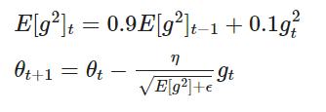
RMSProp
Adagrad
RMSProp
Notes:
RMSProp Adadelta와 마찬가지로 Adagrad의 learning rate 가 작아지는 문제를 해결하는method로
Adadelta에서 업데이트 단위를 맞춰주는 작업 이전까지의 방법입니다.
이렇게 대체를 하여 Adagrad와 달리 G_t가 무한정으로 커지지 않고 최근 변화량의 변수간 상대적인 크기 차이를 유지한다.
Hinton은 decay rate γ를 0.9로 제안했고, 글로벌 학습률 η를 0.001로 제안했습니다.

Slide 12

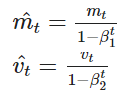


Adam
Adaptive Moment Estimation
decaying average of squared gradients + decaying average of gradients
Moment
Notes:
Adam은 Adagrad, Adadelta, RMSprop 처럼 각 파라미터마다 다른 크기의 업데이트를 적용하는 방법이다.
특히 Adadelta 에서 사용한 gradient의 제곱을 지수적으로 감소하는 decaying average of squared gradients 뿐만 아니라 gradient 그 자체를 지수적으로 감소하는 가중 평균을 적용 하는 decaying average of gradients를 사용하여 학습률에 반영합니다.
Adam의 moment는 통계에서 등장하는 용어이다.
일반적으로 확률변수 XX의 nn차 moment를 E[Xn]E[Xn]으로 정의한다.
1차 moment E[X]는 모평균이고
2차 moment E[X2] 와 1차 moment를 사용해서 모분산을 얻을 수 있다.
물론, E[X] 와 E[X2] 은 모수이기 때문에 알 수 없는 값이다.
따라서 표본평균과 표본제곱의평균으로 1,2차 moment를 추정해야한다.
그래서 추정(estimation)이 들어가 Adaptive Moment Estimation인 것이다.
mt를 gradient의 1차 moment에 대한 추정치, vt를 2차 moment에 대한 추정치라 하면
mt와 vt의 초기값을 0벡터로 주면, 학습 초기에 가중치들이 0으로 편향되는 경향이 있다.특히 decay rate 가 작으면, 즉 β1과 β2가 1에 가까우면 편향이 더 심해진다.
편향을 잡아주기 위해 다음과 같이 bias-corrected를 계산한다
최종적으로 업데이트 식은 다음과 같다

Slide 13
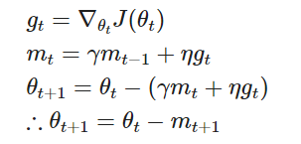
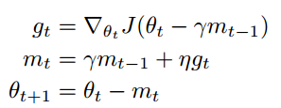

NAdam
Nesterov-accelerated Adaptive Memoment Adam
NAG+ADAM
NAG
Notes:
NAG와 Adam을 섞은 방법이다.
mt−1을 gradient를 업데이트할 때와, θ 업데이트할 때 2번 사용하였다.
NAdam은 이렇게 momentum을 2번 적용하는 대신 업데이트할 때만 적용할 것과
mt−1대신 mt를 사용하는 것을 제안하였다. 즉
업데이트 식에서 γmt−1 대신 γmt를 사용함으로써
마치 mt+1을 사용하여 미래의 momentum을 사용한 효과를 가졌다.
이제 변형된 NAV와 Adam을 합쳐보자. 먼저, Adam의 업데이트식은 다음과 같다.
1,2번 식을 3번 식에 대입하면
으로 정리할 수 있고, 마지막으로 변형된 NAV처럼 mt−1 대신 mt를 사용해주자

Slide 14
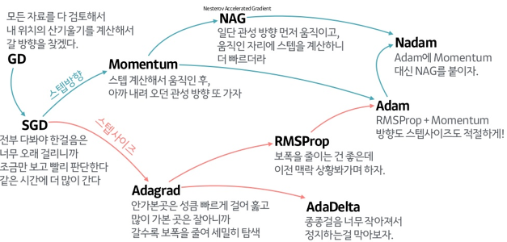
Summary

Slide 15
Summary

